Slide 1
Что в имени тебе моём…
Урок родного языка (русского) в 5 классе

Slide 2
Ономастика
(из греческого языка)
«ИСКУССТВО ДАВАТЬ ИМЕНА»

Slide 3
Этимология
(из латинского языка)
«ПРОИСХОЖДЕНИЕ»

Slide 4
Ономастика изучает
Названия небесных тел АСТРОНИМИКА
Названия географических объектов ТОПОНИМИКА
Имена людей АНТРОПОНИМИКА
Клички животных ЗООНИМИКА
и т.д.

Slide 5
АНТРОПОНИМИКА
antropos – «человек»
onuma – «имя»

Slide 6
Дохристианский период
имя-оберег: Горазд, Ждан
или имя-прозвание: Первак (первый), Черныш (по цвету волос), Умник (черта характера), Воин (профессия)

Slide 7
Период после Крещения Руси
Иоханаан – Иоанн – Иван
Шимон – Семён
Иулина - Ульяна

Slide 8
Современный период
Альберт
Жанна
Вилен
Эра

Slide 9
Исконно русские имена
КАК УЗНАТЬ?
«БОГ»
«МИР»
«МИЛЫЙ»
«ДОБРЫЙ»
«СЛАВА»
«СВЕТ»
«ЯР»

Slide 10
ВЫВОД
Имена, пришедшие из греческого языка: 9
Из латинского языка: 5
Из древнееврейского: 2
Из германского: 1
Из персидского: 1
Из тюркских языков: 1

Slide 11
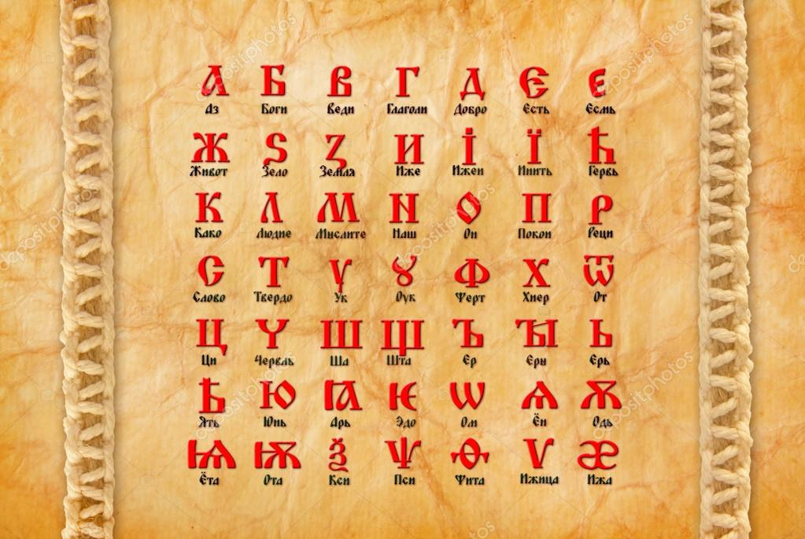
Спасибо за внимание!

